Slide 2

Lógica de Programação
Wellington Vieira dos Santos

Slide 3
Conceitos iniciais - Pensamento lógico
Antes de desbravar o desenvolvimento de qualquer sistema é preciso treinar a mente para que ela organize uma tarefa de forma ordenada e sequencial afim de obter um resultado. Chamamos isso de Pensamento Lógico, habilidade fundamental para o desenvolvimento de softwares.
Lógica - o que é?
Correção do pensamento;
A arte do bem pensar;
Ciência das formas do pensamento;
Correção do raciocínio;
Ordem da razão;
Ordem no pensamento;

Slide 4

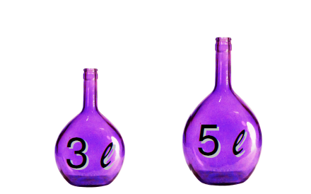
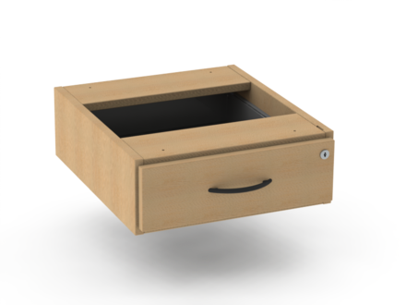

Existe lógica no dia a dia?
As pessoas utilizam a lógica no cotidiano sem perceber; chegam mesmo a citá-la, sem entender direito o seu significado.
Quando queremos pensar, falar, escrever ou agir corretamente, precisamos colocar "ordem no pensamento".
Como utilizar as garrafas para obter somente e exatamente 7 litros de
água?
O pai do padre, é filho único do seu pai, o que você é do padre?

Slide 5
E a lógica de programação?
A lógica de programação significa o uso correto das leis do pensamento nos processos de raciocínio e simbolização formais da programação de computadores. Para representar mais fielmente o raciocínio da lógica de programação, utilizamos os algoritmos.
Algoritmo?
De maneira bem simples, é a sequência de passos ou ações para solucionar determinado problema.

Slide 6
ALGORITMO (INTRODUÇÃO)
Um algoritmo pode ser definido como uma sequência finita de passos, descritos em uma ordem lógica, que visam a atingir um objetivo bem definido.
Representação de um algoritmo
Gráfica
Fluxogramas
Textual
Pseudo códigos (Portugol)
VisualG

Slide 7
PSEUDOCÓDIGO (portugol)
Pseudocódigo é uma forma genérica de escrever um algoritmo, utilizando uma linguagem simples (nativa a quem o escreve, de forma a ser entendida por qualquer pessoa) sem necessidade de conhecer a sintaxe de nenhuma linguagem de programação.

Slide 8
PSEUDOCÓDIGO (portugol)
Exercício
Em uma folha em branco, crie um algoritmo que descreva em detalhes todos os passos para fazer um café.
Em seguida, apresente sua sequência.

Slide 9
PSEUDOCÓDIGO (portugol)
Exercício para tomar água gelada, estando em casa, sentado no sofá da sala.
Levantar do sofá
Ir até a cozinha
Abrir o armário
Pegar um copo
Fechar o armário
Ir até a geladeira
Abrir a geladeira
Pegar a jarra com água
Colocar a água no copo
Tomar a água
Guardar a Jarra
Fechar a geladeira
Colocar o copo na pia
Voltar para a sala.
Sentar no sofá

Slide 10
Atividade:
Criar um algoritmo para colocar um carro em movimento.
Imagine que uma pessoa decida ir de táxi a uma reunião de negócios. Monte um algoritmo com a sequência de ações para que ela chegue ao prédio onde vai ocorrer a reunião.
Faça um algoritmo que receba dois números e ao final mostre a soma.

Slide 11
Criar um algoritmo para colocar um carro em movimento.
Início
soltar a embreagem
ligar o carro
pisar na embreagem
pegar o câmbio
colocar o câmbio na primeira marcha
pisar no acelerador
soltar o freio de mão
soltar a embreagem devagar
abrir a porta
sentar no banco
fechar a porta
ajustar o banco e os espelhos retrovisores
colocar o cinto de segurança
pisar na embreagem
pegar o câmbio
colocar o câmbio em “ponto morto”
Fim

Slide 12
Ir de táxi a uma reunião de negócios
Início
O algoritmo é um conjunto de ações divididas em dois tipos: Primitivas e Não-Primitivas.
Primitivas – são ações que não podem ser refinadas, por exemplo a ação inicio do algoritmo.
Não-primitivas – são ações que podem ser refinadas, por exemplo a ação colocar o Câmbio em “ponto morto”. Podemos refinar essa ação através do comando: refinamento ou ref.
Esperar o táxi
Acenar para que o táxi pare
Entrar no táxi
Informar o destino ao motorista
Perguntar o preço da corrida
Pagar a corrida
Sair do táxi
Entrar no prédio da reunião
ref. Entrar no táxi
abrir a porta
sentar no banco
fechar a porta
fim ref.
Fim

Slide 13
Faça um algoritmo que receba dois números e ao final mostre a soma.
Início
Armazenar o primeiro número;
Armazenar o segundo número;
Somar o Primeiro número com o Segundo número;
Mostrar o resultado da Soma;
Fim

Slide 14
FLUXOGRAMA
Utiliza formas gráficas preestabelecidas na representação dos algoritmos. O fluxograma é excelente para representar algoritmos que envolvam ações diferentes para muitas decisões.

Slide 15
FLUXOGRAMA – Principais símbolos:
Início e Fim
Saída de dados em impressora
Fluxo de dados
Entrada de Dados
Saída de dados em Vídeo
Conector
Operações cálculos e atribuição de valores
Decisão ou Desvio

Slide 16
FLUXOGRAMA
Início
Olá Mundo!!!
Fim
Imprime a frase Olá Mundo!!! na tela do computador

Slide 17
FLUXOGRAMA
Algoritmo que receba dois números e ao final mostre a soma.
Início
1
2
Digite o primeiro número
Digite o segundo número
R ← N1 + N2
N1
N2
R
1
2
Fim

Slide 18
Atividade:
Fluxograma para o cálculo de uma média entre duas notas bimestrais.
Fluxograma para um dia de domingo;
Elabore um fluxograma que calcule a média de duas notas recebidas e retorne “Aprovado” ou “Reprovado” seguindo os seguintes critérios:
Média >= 6 (Aprovado);
Média < 6 (Reprovado).
Com base no fluxograma anterior, elabore um novo fluxograma com os seguintes critérios:
Média >= 6 (Aprovado)
Média >= 4 (Recuperação)
Média < 4 (reprovado)

Slide 19
Constantes, Variáveis e Tipos de Dados
Variáveis e constantes são os elementos básicos que um programa manipula.
Variável é a representação simbólica dos elementos de um certo conjunto. Cada variável corresponde a uma posição de memória, cujo conteúdo pode ser alterado ao longo do tempo durante a execução de um programa. Embora uma variável possa assumir diferentes valores, ela só pode armazenar um valor a cada instante.
Constante é um determinado valor fixo que não se modifica ao longo do tempo, durante a execução de um programa. Conforme o seu tipo, a constante é classificada como sendo numérica, lógica e literal.

Slide 20
Tipos: Variáveis
Inteiros;
Reais (Casas decimais);
Caracteres (String-Texto-Numérico);
Lógicos (Verdadeiro ou Falso).
ALGORITMO Armazenar um número
VARIAVEIS
Número: INTEIRO
INICIO
Número ← 15
FIM

Slide 21
ALGORITMO – Operadores matemáticos
Operador |  | Cálculo | Resultado
+ | Adição | 5 + 2 | 7
- | Subtração | 5 - 2 | 3
* | Multiplicação | 5 * 2 | 10
/ | Divisão | 5 / 2 | 2,5 (Tipo real)
DIV | Divisão inteira (Quociente) | 5 DIV 2 | 2 (Quociente)
MOD | Resto da divisão | 5 MOD 2 | 1 (Resto)

Slide 22
ALGORITMO – Operadores relacionais
Operador
= | Igual
<> | Diferente
> | Maior que
< | Menor que
>= | Maior ou igual
<= | Menor ou igual
Nos operadores relacionais os valores podem ser tanto numéricos como string (texto). E será retornado somente Verdadeiro ou Falso

Slide 23
ALGORITMO – Operadores lógicos
Operador
E | AND
OU | OR
NÃO | NOT

Slide 24
ALGORITMO – Operadores lógicos
Considere as variáveis inteiro A = 6, B = 3 e C = 1. Qual das alternativas retornará verdadeiro ao final do teste condicional?
|| = ou (OR) / && = e (AND)
a) SE (A < B || C > B)
b) SE (A > B && C > A)
c) SE (B < A && C > A)
d) SE (A > (B+C))
e) SE (A < B || C > A)

Slide 25
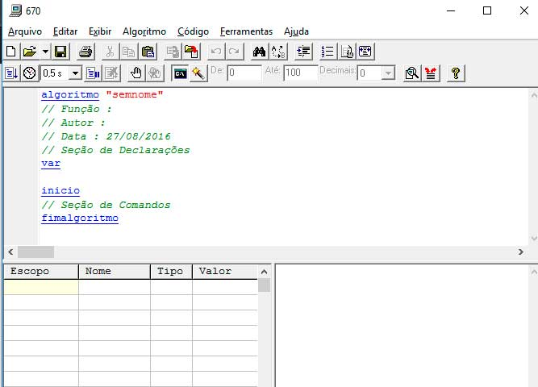
Visual G
Código Fonte (pseudocódigo):
Implementação do nosso algoritmo;
O que será transformado em programa de computador;
Deve ser escrito utilizando uma linguagem de programação;
LINK REFERÊNCIAS

Slide 26
Visual G
Declaração no VisuALG:
var
N: inteiro
X: real
B: logico
C: caractere
y, z, w: real
Atribuição no VisuALG:
Inicio
// Seção de comandos
N ← 10
X ← 10.5
B ← verdadeiro
C ← “a”
fimalgoritmo

Slide 27
Visual G
Para mostrar na tela:
escreva (<informação>, <informação>, ... )
Escreva tudo na mesma linha;
escreval (<informação>, <informação>, ... )
Escreve em linha separadas;
leia (<variável>)
Capturar dados digitados

Slide 28
Atividade:
Elaborar um fluxograma que leia dois números e mostre sua soma, subtração, divisão e multiplicação;
Faça um algoritmo que receba 4 (quatro) números, calcule e mostre a soma dos números;
Faça um algoritmo que receba 3 (três) notas, calcule e mostre a média aritmética entre elas;
Faça um algoritmo que receba o nome e o salário de um funcionário, calcule e mostre o nome do funcionário e seu novo salário, sabendo-se que este sofreu um aumento de 15%.
Faça um algoritmo que receba o nome, o salário de um funcionário e o percentual de aumento, calcule e mostre o novo salário.
Faça um algoritmo que receba o salário-base de um funcionário, calcule e mostre o salário a receber, sabendo que esse funcionário tem uma gratificação de 5% sobre o salário-base e paga imposto de 7% sobre o salário-base.
Faça um algoritmo que calcule e mostre a Área de um triangulo. Área do triangulo = (Base x Altura)/2
Faça um algoritmo que receba o Ano de Nascimento de uma pessoa e o ano atual, calcule e mostre: A idade Atual dessa pessoa e quantos anos essa pessoa terá em 2016.
Pedro Comprou um saco de Ração com peso em quilos. Pedro possui 2 (dois) gatos para os quais fornece a quantidade de ração em gramas. Faça um algoritmo que receba o peso do Saco de ração e a quantidade de ração fornecida para cada gato. Calcule e mostre quanto restará de ração no saco após 5 (cinco) dias.

Slide 29
Tomada de decisões (simples e composta)
Decisão ou Desvio
A representação da solução de um problema se faz através da descrição de um conjunto de instruções a serem seguidas. Nos exemplos e exercícios que vimos até agora, os recursos são limitados. Foi possível resolver apenas os problemas puramente sequenciais, ou seja, todas as instruções eram executadas seguindo a ordem do algoritmo (de cima para baixo). Agora começaremos a estudar os desvios condicionais. Desvios condicionais, como o próprio nome diz, permitem que determinados comandos sejam executados ou não, dependendo do resultado de um teste realizado (condição).
V
Desvio Condicional Simples
se <expressão-logica> então
<sequencia-de-comandos>
fimse
F
Instrução executada quando a condição for verdadeira
Instrução executada quando a condição for falsa ou após ser verdadeira

Slide 30
Tomada de decisões
Pseudocódigo - VisuALG:
algoritmo “testar salário”
var
salario: real
Inicio
escreva (“Informe o salário”)
leia (salario)
se (salario < 1000) entao
salario ← salario + salario * (8/100)
escreva (“Salário = “, salario)
senao
escreva (“Salário = “, salario)
fimse
fimalgoritmo
salario < 1000
Vamos imaginar a seguinte situação: em uma empresa, será solicitado o salário de um determinado funcionário para se calcular seu novo salário, sendo que, se este tiver um salário inferior a R$ 1000,00, o reajuste será de 8%.
V
F
Pseudocódigo com este objetivo:
Inicio
Armazenar o salário
Se o salário for menor que 1000
Então Multiplicar salário por 1,08
Mostrar o salário
Fim
salario ← salario * (8/100)
Salário: salario

Slide 31
Tomada de decisões
Pseudocódigo - VisuALG:
algoritmo “testar salário”
var
salario: real
Inicio
escreva (“Informe o salário”)
leia (salario)
se (salario < 1000) entao
salario ← salario + salario * (8/100)
senao
salario ← salario + salario * (5/100)
fimse
escreva (“Salário = “, salario)
fimalgoritmo
salario < 1000
Vamos imaginar a seguinte situação: em uma empresa, será solicitado o salario de um determinado funcionário para se calcular seu novo salario, sendo que, se este tiver um salario inferior a R$ 1000,00, o reajuste será de 8%, caso contrario o reajuste será de 5%.
F
V
salario ← salario * (5/100)
salario ← salario * (8/100)
Salário: salario

Slide 32
Tomada de decisões – Condicionais encadeados
F
V
Pseudocódigo – VisuALG – Desvios condicionais encadeados :
se (<condição1>) entao
<instruções condição1 verdadeira>
senao
se (<condição2>) entao
<instruções condição2 verdadeira e condição falsa>
senao
<instruções condição2 e condição1 falsa>
fimse
fimse
Condição 1
Em varias situações, e necessário analisar sucessivamente diversas condições para se realizar uma tomada de decisão, estabelecendo condições dentro de condições. Chamados de alinhamentos ou encadeamentos, esse tipo de estrutura poderá ser constituído de diversos níveis de condições.
F
V
Condição 2
Instrução se verdadeiro
Instrução se condição 1 e condição 2 for falsa
Instrução se condição 1 for falsa, mais a condição 2 é verdadeira
Salário: salario

Slide 33
Atividade:
Faça um algoritmo que receba 2 números e mostre o maior.
Faça um algoritmo que receba 2 números e mostre somente o menor.
Algoritmo que peça ao usuário a quantia em dinheiro que tem sobrando e sugira, caso ele tenha 10 ou mais reais, que vá ao cinema, e se não tiver, fique em casa vendo TV.
Uma empresa decide dar um aumento de 30% aos funcionários com salários inferiores a R$ 600,00. Faça um algoritmo que receba o salário do funcionário e mostre o valor do salário reajustado ou uma mensagem, caso o funcionário não tenha direito ao aumento.
Faça um algoritmo que verifique a validade de uma senha fornecida pelo funcionário. A senha é 4531. O algoritmo deve mostrar uma mensagem de permissão de acesso ou não.
Escreva um algoritmo que receba um número e mostre a sua metade somente quando ela for maior que cinquenta.

Slide 34
1. Faça um algoritmo que receba 2 números e mostre o maior
Início
n1
n2
V
F
n1 > n2
V
F
n1 é maior
n1 = n2
n1 é igual a n2
n2 é menor

Slide 35
Comando de seleção múltipla (Escolha... Caso)
Pseudocódigo - VisuALG:
algoritmo “times”
var
time: caractere
Inicio
escreva (“Entre com o nome de um time de futebol: ”)
leia (time)
escolha time
caso “Palmeiras”, “São Paulo”, “Santos”, “Corinthians”
escreva (“É um time Paulista”)
caso “Flamengo”, “Fluminense”, “Vasco”, “Botafogo”
escreva (“É um time Carioca”)
caso “Inter”, “Grêmio”, “Bagé”, “Caxias”
escreva (“É um time Gaúcho”)
outrocaso
escreva (“É de outro estado.”)
fimescolha
fimalgoritmo
V
Decisão ou Desvio
Instrução executada quando a condição for verdadeira
F
V
Decisão ou Desvio
Instrução executada quando a condição for verdadeira
F
Para a tomada de uma decisão, existem casos em que não bastam apenas os desvios condicionais (verdadeiro ou falso), mas uma serie de testes sobre um mesmo bloco. Este tipo de estrutura e chamado de estrutura de decisão do tipo “ESCOLHA”.
V
Decisão ou Desvio
Instrução executada quando a condição for verdadeira
F
Instrução executada quando a condição for falsa ou após ser verdadeira

Slide 36
Atividade part 1:
Crie um algoritmo que receba um número e mostre o número e o seu dobro somente quando o número for maior que noventa e menor que cem.
Faça um Algoritmo que receba a idade de uma pessoa e mostre a mensagem de Maioridade ou não.
Faça um programa que receba 3 números e mostre em ordem crescente.
Um determinado clube de futebol pretende classificar seus atletas em categorias e para isto ele contratou um programador para criar um programa que executasse esta tarefa. Para isso o clube criou uma tabela que continha a faixa etária do atleta e sua categoria. A tabela está demonstrada abaixo:
IDADE CATEGORIA
De 05 a 10 Infantil
De 11 a 15 Juvenil
De 16 a 20 Junior
De 21 a 25 Profissional
Construa um programa que solicite o nome e a idade de um atleta e imprima a sua categoria.
Escrever um algoritmo que lê um número desconhecido de 0 a 100 e informe em qual intervalo ele se encaixa: [0,25], [25,50], [50,75], [75,100].
Escreva um programa que leia um número inteiro. Se o número lido for positivo, escreva uma mensagem indicando se ele é par ou ímpar. Se o número for negativo, escreva a seguinte mensagem “Este número não é positivo”.

Slide 37
Atividade part 2:
Faça um algoritmo que receba o valor do salário de uma pessoa e o valor de um financiamento pretendido. Caso o financiamento seja menor ou igual a 5 vezes o salário da pessoa, o algoritmo deverá escrever "Financiamento Concedido"; senão, ele deverá escrever "Financiamento Negado". Independente de conceder ou não o financiamento, o algoritmo escreverá depois a frase "Obrigado por nos consultar."
Fazer um algoritmo que escreva o conceito de um aluno, dada a sua nota. Supor notas inteiras somente. O critério para conceitos é o seguinte:
Nota | Conceito
Nota inferiores a 3 | Conceito E
Nota de 3 a 5 | Conceito D
Notas 6 e 7 | Conceito C
Notas 8 e 9 | Conceito B
Nota 10 | Conceito A

Slide 38
Faça um algoritmo que receba o valor do salário de uma pessoa e o valor de um financiamento pretendido. Caso o financiamento seja menor ou igual a 5 vezes o salário da pessoa, o algoritmo deverá escrever "Financiamento Concedido"; senão, ele deverá escrever "Financiamento Negado". Independente de conceder ou não o financiamento, o algoritmo escreverá depois a frase "Obrigado por nos consultar."
Início
Atividade Part-01
sal, finan, salTotal
salTotal ← sal * 5
V
F
finac < salTotal
Financiamento Concedido
Financiamento Negado

Slide 39
Atividade part 3:
A empresa XYZ decidiu conceder um aumento de salários a seus funcionários de acordo com a tabela abaixo:
Escrever um algoritmo que lê, para cada funcionário, o seu nome e o seu salário atual. Após receber estes dados, o algoritmo calcula o novo salário e escreve na tela as seguintes informações: Nome do funcionário, % de aumento, salário atual e novo salário.
SALÁRIO ATUAL | ÍNDICE DE AUMENTO
0 – 400 | 15%
401 – 700 | 12%
701 – 1000 | 10%
1001 – 1800 | 7%
1801 – 2500 | 4%
Acima de 2500 | Sem aumento

Slide 40
Estrutura de Repetição
Nos exemplos e exercícios que vimos até agora sempre foi possível resolver os problemas com uma sequência de instruções onde todas eram necessariamente executadas uma única vez. Os algoritmos que escrevemos seguiam, portanto, apenas uma sequência linear de operações.
Exemplo: Encher uma caixa

Slide 41
Estrutura de Repetição
A solução anterior é viável apenas para uma peça grande, para uma peça pequena, a codificação da solução seria por demais trabalhosa. Nesta seção, veremos um conjunto de estruturas sintáticas que permitem que um trecho de um algoritmo (lista de comandos) seja repetido um determinado número de vezes, sem que o código correspondente tenha que ser escrito mais de uma vez.
Em Português Estruturado possui três estruturas de repetição:
repita...ate
enquanto...faca
para...faca.

Slide 42
Estrutura de Repetição – repita... ate
Nessa estrutura, todos os comandos da lista são executados e uma expressão lógica é avaliada. Isto se repete até que a avaliação da condição resulte em FALSO, quanto então o próximo comando a ser executado é o comando imediatamente após o ate. Cada repetição da lista de comandos também é chamada de iteração e essa estrutura também é chamada de laço de repetição. Sua forma geral é:
repita
<lista de comandos>
ate <expressão lógica ou relacional>

Slide 43
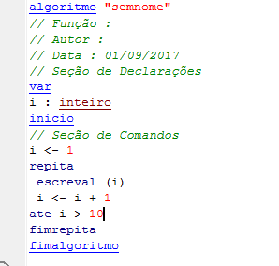
Estrutura de Repetição – repita... ate
1. Algoritmo que escreve os números de 1 a 10.
Início
i
i ← 1
escreva (1)
i <- i + 1
ate i > 10

Slide 44
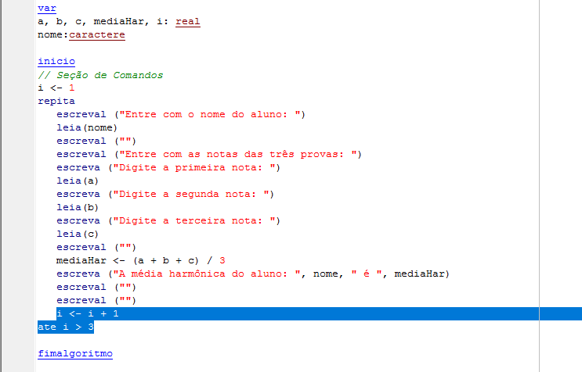
Estrutura de Repetição – repita... ate
Início
i, a, b, c, mediaHarm, nome
Algoritmo que lê os nomes dos alunos de uma turma de três alunos e as notas de suas três provas; o algoritmo calcula e exibe as médias harmônicas das provas de cada aluno.
i ← 1
Entre com o nome do aluno
Entre com as notas das três provas mediaHar <- (a + b + c) / 3
Média harmônica: nome é mediaHarm
i <- i + 1
ate i > 3

Slide 45
Estrutura de Repetição – repita... ate
Existem diversas maneiras de implementar o mesmo laço, mas todo laço com variável de controle deve conter:
Inicialização da variável de controle;
Incremento (aumento do valor da variável de controle) ou decremento (diminuição do valor da variável de controle) da variável de controle;
Teste de valor da variável de controle.
INSTRUÇÃO
CONDIÇÃO
NÃO
SIM

Slide 46
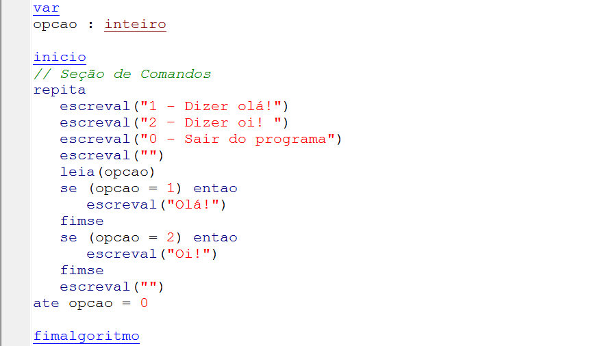
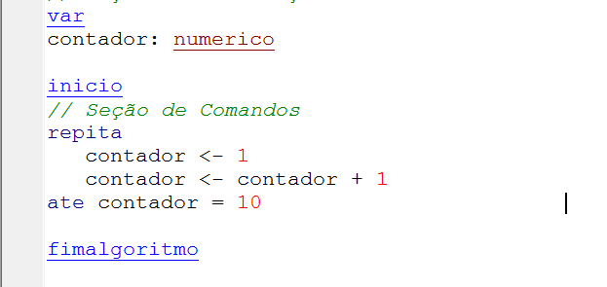
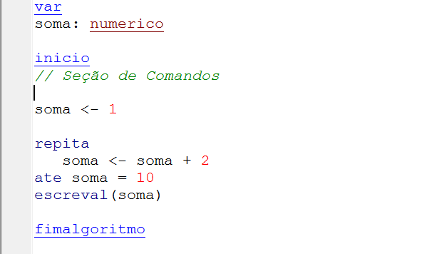
Estrutura de Repetição – repita... ate
Um cuidado fundamental que o construtor do algoritmo deve ter é o de certificar-se que a condição para que sejam mantidas as iterações torne-se, em algum momento, falsa, para que o algoritmo não entre em um laço infinito.
1. Algoritmo que escreve os números pares de 10 a 2;
2. Algoritmo que escreve na tela as mensagens “Dizer olá!”, “Dizer oi! “, “Sair do programa“ e conforme a escolha, apresentar uma mensagem de resposta.

Slide 47
Atividade Repita... ate:
Somar um número até o valor digitado ser igual a 0;
Fazer um algoritmo para contar os número ímpares no intervalo [0, 250] inclusive.
Fazer um algoritmo para somar os número pares existentes entre um número inicial no intervalo [0, 100] e um número final no intervalo [300, 400], informado pelo usuário.
Escreva um algoritmo que calcule a média dos números digitados pelo usuário, se eles forem pares. Termine a leitura se o usuário digitar zero (0);
Escreva um algoritmo que leia valores inteiros e encontre o maior e o menor deles. Termine a leitura se o usuário digitar zero (0);

Slide 48
Estrutura de Repetição – Enquanto... Faça
Na estrutura Enquanto... faca, a expressão lógica é avaliada e, se ela for verdadeira, a lista de comandos é executada. Isso se repete até que a condição seja falsa. Veja a sua forma geral:
enquanto <expressão lógica ou relacional> faca
<lista de comandos>
fimenquanto
CONDIÇÃO
SIM
INSTRUÇÃO
NÃO

Slide 49
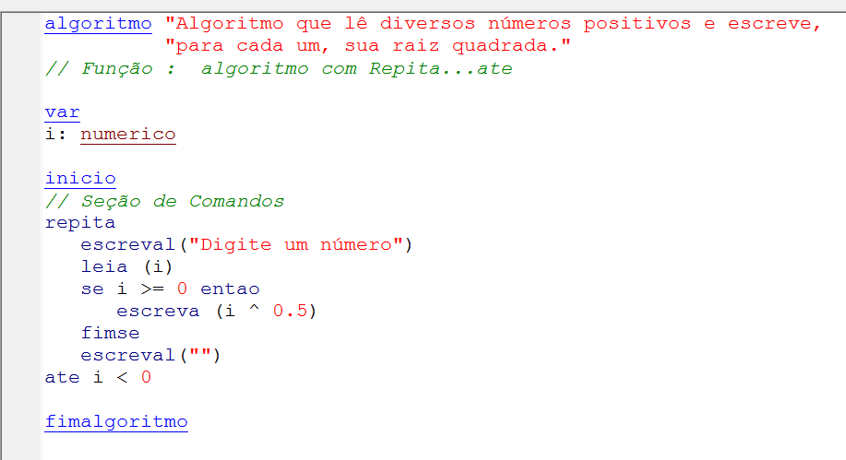
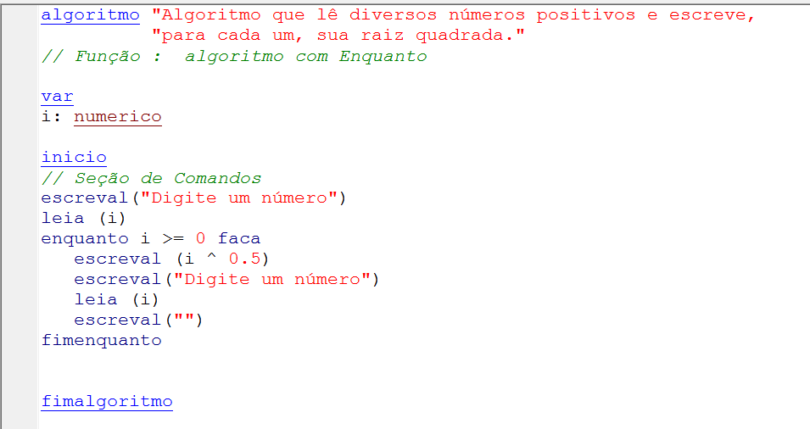
Estrutura de Repetição – Enquanto... faça
A estrutura enquanto...faca também é uma estrutura de repetição, semelhante à repita. A diferença básica entre as duas estruturas é a posição onde é testada a expressão. Na estrutura repita, a condição é avaliada após a execução dos comandos, o que garante que os comandos serão executados pelo menos uma vez. Na estrutura enquanto, a expressão é avaliada no início e se o resultado for FALSO no primeiro teste, a lista de comandos não é executada nenhuma vez. Essa diferença faz com que em determinadas situações o uso de uma estrutura seja mais vantajoso que o uso da outra

Slide 50
Estrutura de Repetição – Enquanto... faça
Criar um algoritmo para somar os valores que o usuário digitar, se o usuário digitar o valor 0 (zero) o “loop” acaba, o resultado da soma deve ser apresentado sempre. – (Em aula!!!)
Algoritmo que leia o nome de várias pessoas e mostre na tela com uma mensagem de “Olá! <nome>, seja bem vindo.”. Para sair do sistema o usuário deve digitar a palavra “fim” (Atente-se as variações possíveis). – (Em aula!!!)
A concessionária de veículos CARANGO VELHO está vendendo os seus veículos com desconto. Faça um algoritmo que calcule e exiba o valor do desconto e o valor a ser pago pelo cliente de vários carros. O desconto deverá ser calculado de acordo com o ano do veículo. Até 2000 - 12% e acima de 2000 - 7%. O sistema deverá perguntar se deseja continuar calculando desconto até que a resposta seja: (S) Sim - (N) Não. Informar total de carros com ano até 2000 e total geral.
Escrever um algoritmo que leia os dados de N pessoas (nome, sexo, idade e saúde) e informe se está apta ou não para cumprir o serviço militar obrigatório. Informe os totais.

Slide 51
Estrutura de Repetição – Para... faça
A estrutura é quase similar à estrutura enquanto...faça. A diferença entre as duas é que a variável contadora e a condição de interrupção são eliminadas na estrutura. Sua forma geral é:
Para <variável de controle> de <valor inicial> ate <valor final> [passos <incremento>] faca
<lista de comandos>
fimpara
<variável>,
<valor inicial>,
<valor final>,
[<passo>]
SIM
INSTRUÇÃO
NÃO

Slide 52
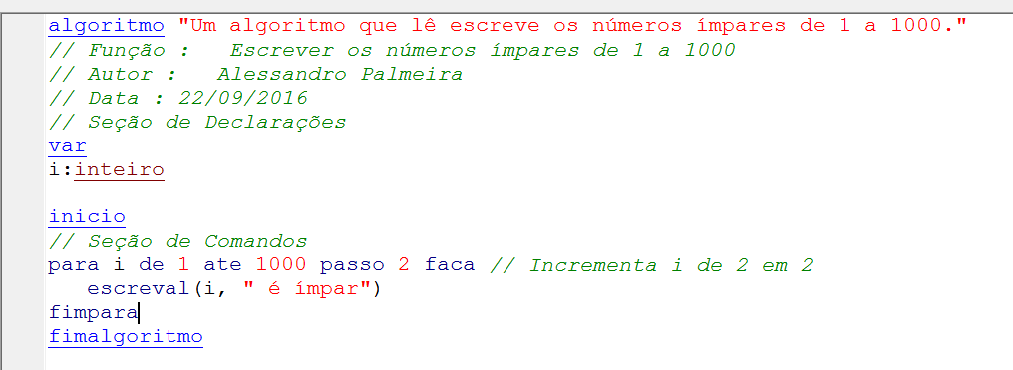
Estrutura de Repetição – Para... Faca
Na estrutura Para... faca, a variável de controle é inicializada com <valor inicial> e no início de cada iteração, seu valor é comparado com <valor final>. Se o valor da variável for menor ou igual a <valor final>, a lista de comandos é executada e após ser executado o último comando da lista, a variável de controle é incrementada. Isto repete-se até que o valor da variável de controle seja maior que <valor final>, quando então é executado o comando imediatamente após a palavra <fimpara>. A instrução passo é necessária se o incremento for diferente de 1.

Slide 53
Estrutura de Repetição – Para... Faca
A estrutura Para... faca é uma estrutura de repetição mais completa que as anteriores, pois ela incorpora a inicialização, incremento e teste de valor final da variável de controle. É preferencialmente utilizada em situações em que sabe-se previamente o número de repetições a serem feitas. Este número de repetições pode ser uma constante ou estar em uma variável.

Slide 54
Problemas utilizando estruturas de repetição
Algoritmo que lê 5 números e escreve todos os que forem positivos. – (Em aula!!!)
Algoritmo que lê um número N e escreve todos os números de 1 a N. – (Em aula!!!)
Algoritmo que receba 10 notas e apresente a média entre elas. – (Em aula!!!)
Escreva um algoritmo que coloque os números de 1 a 100 na tela na ordem inversa (começando em 100 e terminando em 1).
Faça um algoritmo para listar todos os múltiplos positivos do número 7 menores ou iguais a 100.

Slide 55
Atividade...
Ler 80 números e ao final informar quantos número(s) estão no intervalo entre 10 e 150.
Faça um algoritmo que receba a idade de 75 pessoas e mostre mensagem informando "maior de idade" e "menor de idade" para cada pessoa. Considere a idade a partir de 18 anos como maior de idade.
Escrever um algoritmo que leia o nome e o sexo de 56 pessoas e informe o nome e se ela é homem ou mulher. No final informe total de homens e de mulheres.
Faça um algoritmo que receba o preço de custo e o preço de venda de 40 produtos. Mostre como resultado se houve lucro, prejuízo ou empate para cada produto. Informe media de preço de custo e do preço de venda.
Faça um algoritmo que receba um número e mostre uma mensagem caso este número seja maior que 80, menor que 25 ou igual a 40.

Slide 56
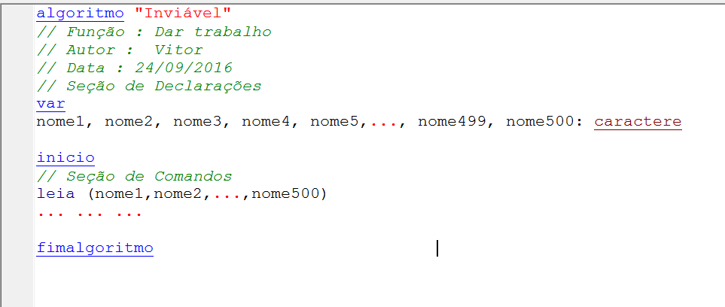
Vetores - Variáveis Compostas
A declaração de variáveis, uma a uma, é suficiente para a codificação algorítmica de uma ampla gama de problemas, mas é insuficiente para resolver um grande número de problemas computacionais. Imagine, por exemplo, como faríamos para construir um algoritmo, que lesse os nome de 500 pessoas e imprimisse um relatório destes mesmos nomes, mas ordenados alfabeticamente. Não seria uma tarefa simples, pois teríamos que definir 500 variáveis do tipo texto (caractere, string, literal).
Nomes:
Nome0 | Nome1 | Nome2 | Nome3 | Nome4 | Nome499 | nome500

Slide 57
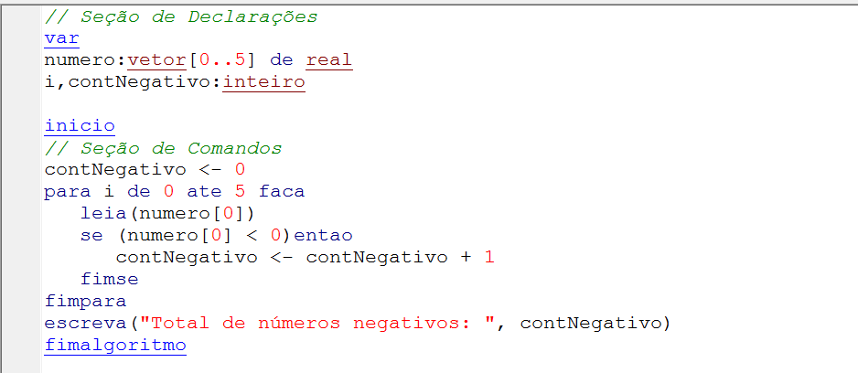
Vetores - Variáveis Compostas
Considere o tamanho do algoritmo, e o trabalho braçal necessário para construí-lo. Para resolver problemas como este, e outros, existem os VETORES. A declaração de um vetor corresponde, na verdade, à declaração de várias variáveis cujo identificador difere apenas por um índice. O índice corresponde a um valor numérico começando por 0. Cada variável indexada pode receber valores no decorrer do algoritmo como se fosse uma variável comum.
Algoritmo que lê um vetor de 6 posições (números) e o escreve na tela. A seguir, ele conta quantos valores são negativos e escreva esta informação.
<identificador> : vetor [<Posição Inicial>... Posição final >] de < tipo >
nomes: vetor[0... 499] de caractere

Slide 58
Vetores - Variáveis Compostas
Escrever um algoritmo que leia três valores inteiros distintos e os escreva em ordem crescente; - (Em aula!!!)
Criar um algoritmo que leia 10 números pelo teclado e exiba os números na ordem correta que os números foram digitados. - (Em aula!!!)
Criar um algoritmo que leia 10 números pelo teclado e exiba os números na ordem inversa da que os números foram digitados. - (Em aula!!!)
Escreva um algoritmo que leia um vetor com 10 posições de números inteiros. Em seguida, receba um novo valor do usuário e verifique se este valor se encontra no vetor.
Crie um algoritmo que leia um vetor de 10 números inteiros. Em seguida, calcule e escreva o somatório dos valores deste vetor.
Escreva um algoritmo que leia um vetor com 15 posições de números inteiros. Em seguida, escreva somente os números positivos que se encontram no vetor.

Slide 59
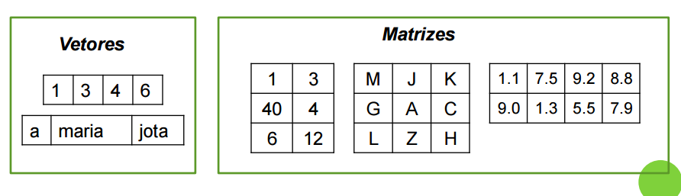
Matriz - Variáveis Indexadas Bidimensionais
Variáveis indexadas com duas dimensões, também conhecida como matrizes, são referenciadas por dois índices, cada qual começando por 1. A matriz assemelha-se a uma tabela do Excel ou uma engradado de garrafas. A sintaxe para declaração é:
<identificador> : vetor [<li..lf>,<ci..cf>] de < tipo >
tamanho [<vI .. vf>, <vI .. vf>] de inteiro

Slide 60
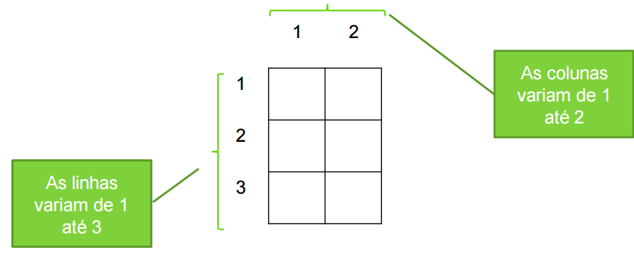
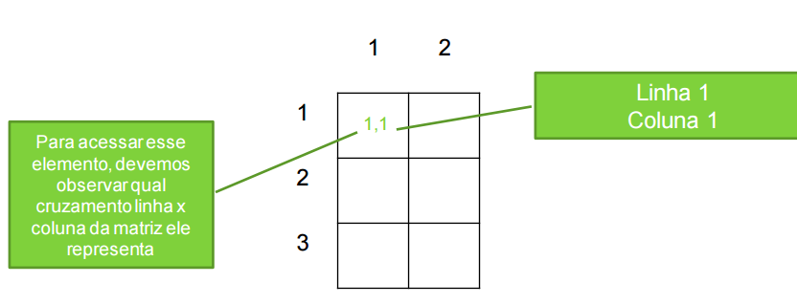
Matriz - Variáveis Indexadas Bidimensionais
As matrizes são, referenciadas através de suas dimensões (quantidade de linhas e colunas)
A notação comum é: MxN, onde:
M é a dimensão vertical (quantidade de linhas)
N é dimensão horizontal (quantidade de colunas)
Exemplo:
3x3
3x2
2x3

Slide 61
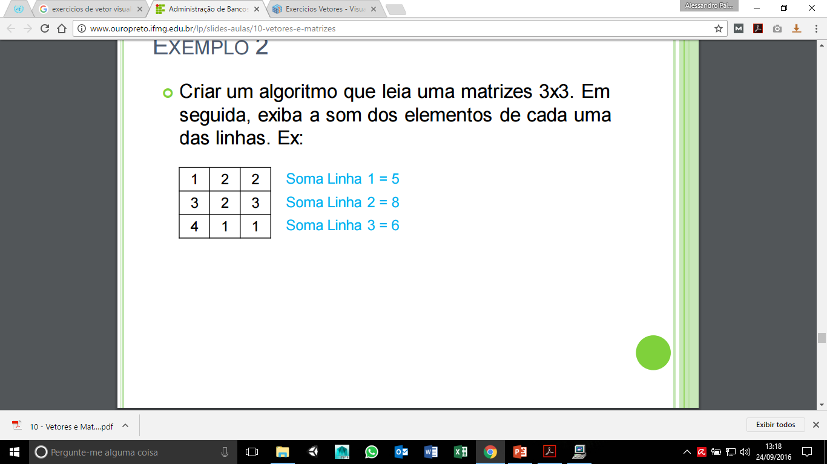
Matriz - Variáveis Indexadas Bidimensionais
Criar um algoritmo que leia uma matriz 3x3 e exiba a matriz preenchida.
Criar um algoritmo que leia uma matrizes 3x3. Em seguida, exiba a soma dos elementos de cada uma das linhas. Ex:
Escreva um algoritmo que leia uma matriz 4x3. Em seguida, receba um novo valor do usuário e verifique se este valor se encontra na matriz. Caso o valor se encontre na matriz, escreva a mensagem “O valor se encontra na matriz”. Caso contrário, escreva a mensagem “O valor NÃO se encontra na matriz”.

Slide 62
Matriz - Variáveis Indexadas Bidimensionais
Crie um algoritmo que leia uma matriz 5x5. Em seguida, conte quantos números pares existem na matriz.
Crie um algoritmo que leia uma matriz 3x3 e calcule a soma dos valores das colunas da matriz.
Crie um algoritmo que calcule a média dos elementos de uma matriz 5x2.
Crie um algoritmo informe qual o maior e qual o menor elemento existente em uma matriz 6x3.

Slide 63
Atividades diversas...
Escrever um algoritmo para uma empresa que decide dar um reajuste a seus 584 funcionários de acordo com os seguintes critérios:
a) 50% para aqueles que ganham menos do que três salários mínimos;
b) 20% para aqueles que ganham entre três até dez salários mínimos;
c) 15% para aqueles que ganham acima de dez até vinte salários mínimos;
d) 10% para os demais funcionários.
Leia o nome do funcionário, seu salário e o valor do salário mínimo. Calcule o seu novo salário reajustado. Escrever o nome do funcionário, o reajuste e seu novo salário. Calcule quanto à empresa vai aumentar sua folha de pagamento.

Slide 64
Atividades diversas...
Faça um algoritmo que receba o número do mês e mostre o mês correspondente. Valide mês inválido.
Faça um algoritmo que receba o nome a idade, o sexo e salário fixo de um funcionário. Mostre o nome e o salário líquido.
Dados três valores A, B e C, em que A e B são números reais e C é um caractere, pede-se para imprimir o resultado da operação de A por B se C for um símbolo de operador aritmético; caso contrário deve ser impressa uma mensagem de operador não definido. Tratar erro de divisão por zero.
A escola APRENDER faz o pagamento de seus professores por hora/aula. Faça um algoritmo que calcule e exiba o salário de um professor. Sabe-se que o valor da hora/aula segue a tabela abaixo:
Professor Nível 1 R$12,00 por hora/aula
Professor Nível 2 R$17,00 por hora/aula
Professor Nível 3 R$25,00 por hora/aula

